Slide 1
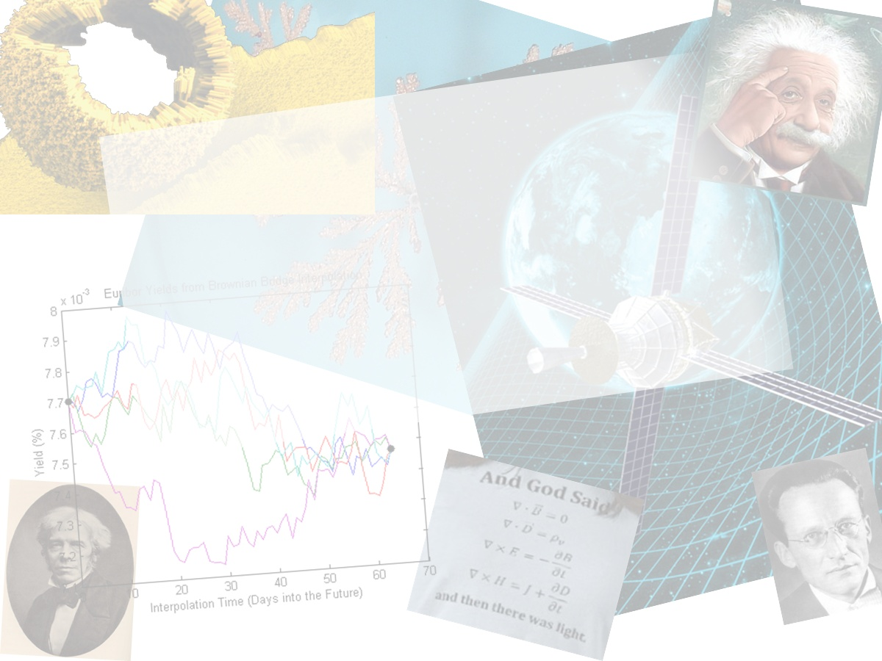
复习课+习题课

Slide 2










热力学第一定律
热力学第一定律
  系统从外界吸收的热量一部分使系统内能增加, 另一部分则用于系统对外做功.
      各量的国际制单位皆为焦耳（J )
    它是能量守恒定律在涉及热现象宏观过程中的具体表述.
    符号规定:
    微小过程

Slide 3
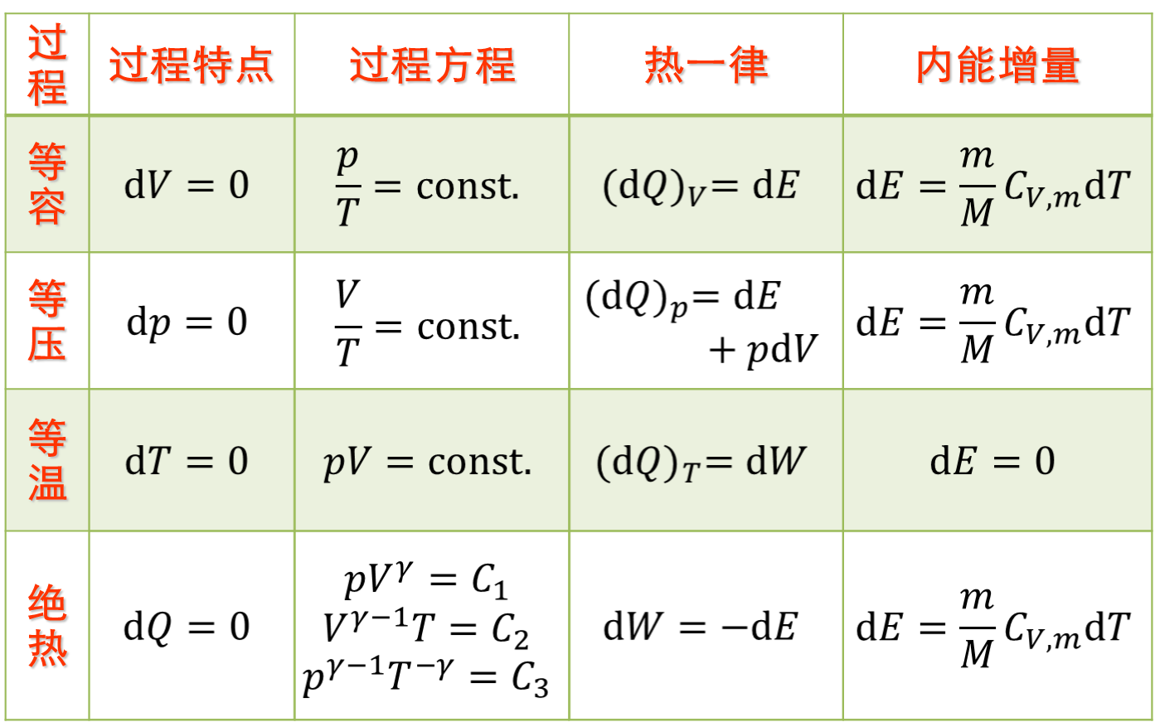
热力学第一定律总结

Slide 4
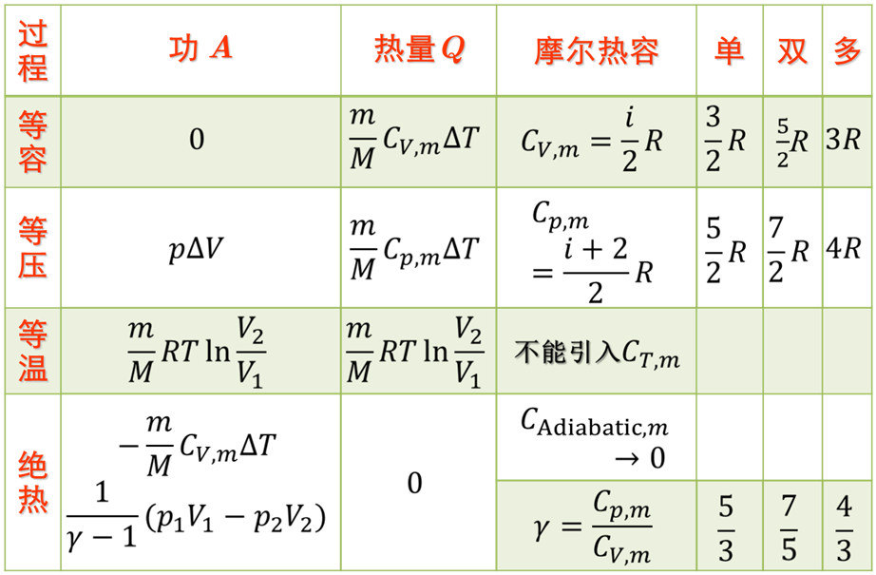
热力学第一定律总结

Slide 5
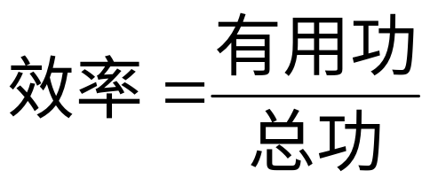
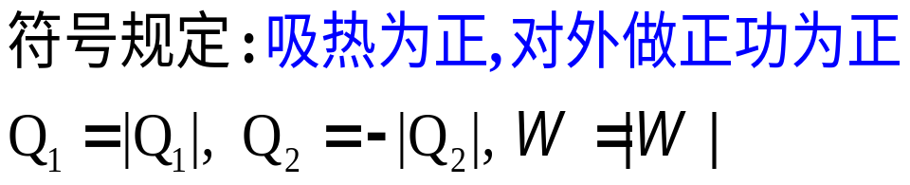



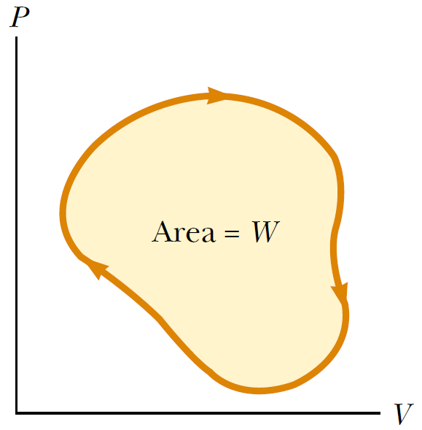





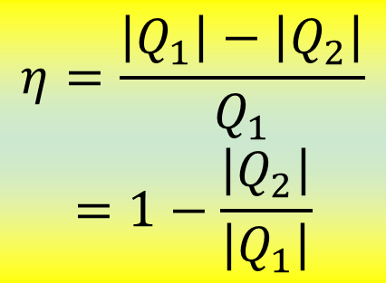

循环过程的效率
  循环效率
热库
工质
冷库

Slide 6
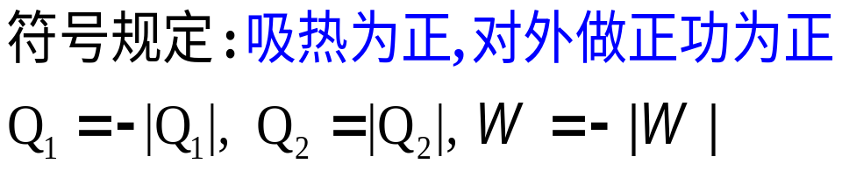

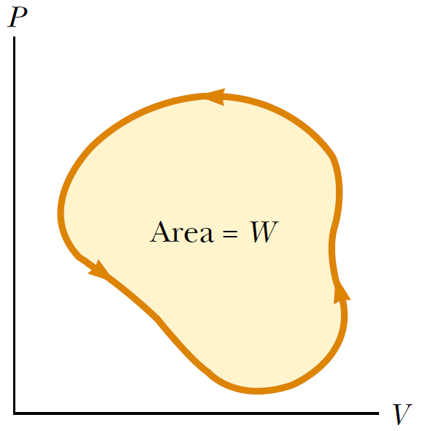










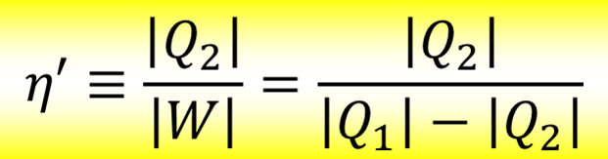
循环过程的效率
  致冷系数
热库
工质
冷库
制冷系数：

Slide 7
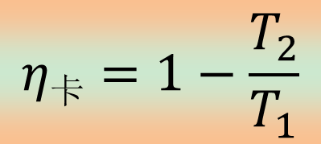
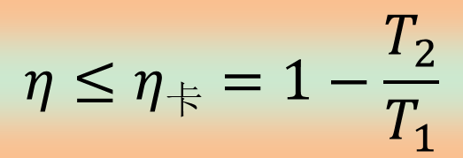
卡诺定理
  卡诺定理
    在温度为T₁ 的高温热源和温度为T₂ 的低温热源之间工作的一切可逆热机, 效率都相等, 而与工作物质无关, 其效率为:
    在温度为T₁ 的高温热源和温度为T₂ 的低温热源之间工作的一切不可逆热机的效率不可能大于可逆热机的效率:
问题:提高热机效率的途径？
Notes:
问题:提高热机效率的途径？
答：1. 提高高温热源温度, 降低低温热源的温度。2. 尽可能逼近可逆热机。
关于卡诺定理的证明，有兴趣的同学可以参看其他资料。

Slide 8
热力学第二定律
热力学第二定律的两种表述
  1850年克劳修斯表述: 热量不能自动地由低温物体传向高温物体.
  1851年开尔文表述: 不可能制造出这样一种循环工作的热机, 它只从单一热源吸收热量, 使之完全转化为有用的功而不产生其它影响.
    开尔文表述还可以表述为：第二类永动机不可能造成.
    经历循环将热全部转变为功的过程是不可能的.
    克氏表述指明热传导过程是不可逆的.
    开氏表述指明功变热的过程是不可逆的.
    热力学第二定律的两种表述是完全等价的.
Notes:
热力学第二定律与一般的物理定律不同，是用不存在表述的。这是一种自信的表述。不懂的人就觉得找个反例就能推翻它。于是，反热力学第二定律成为民科的研究热点。

Slide 9
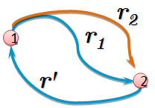
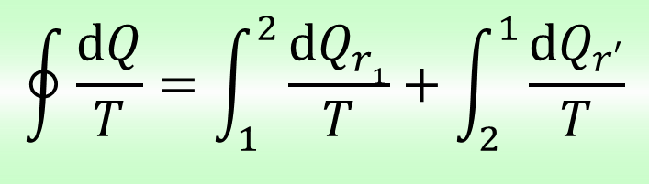
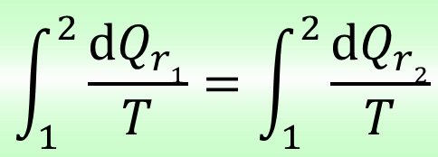
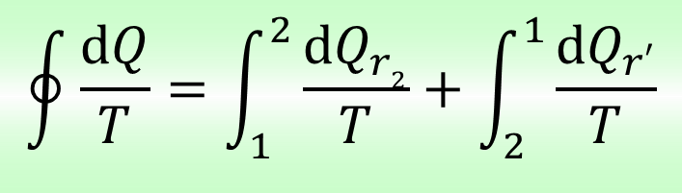


熵 熵增加原理
热循环,准静态可逆过程
    由于P–V 图路径中热温比积分只与始末状态有关, 与路径无关.与保守力场中引入势能一样, 我们可以引入一个状态函数—熵S, 满足
    注意: 积分是沿着可逆过程. 两个平衡态熵差可由连接两状态任意可逆路径积分计算.
    克劳修斯熵只对平衡态才有意义(因压强、温度、体积是在平衡态下定义的).
Notes:
只对正循环才成立，因为正循环才是热机， 逆循环是致冷机。这个是从热机的效率的卡诺定理出发的。

Slide 10

熵 熵增加原理
熵增加原理
  封闭系统(无物质交换)经绝热过程(或者说孤立系统)熵永不减少.
    封闭系统可逆绝热过程(或孤立系统)熵不变, 不可逆绝热过程熵增加, 绝热条件下熵减少的过程是不可能实现的.
    所以, p-V图上绝热线又称为等熵线
    应用于孤立系统（孤立是封闭系统的特例）:
      孤立系统熵永不减少, 孤立系统发生的不可逆过程总是朝着熵增加的方向进行,平衡时熵最大.
Notes:
对于孤立系统，由于它与外界没有任何联系，孤立系统中所发生的一切过程都是绝热的不可逆过程。
封闭系统(无物质交换)经绝热过程熵永不减少。这种表述更一般，因为孤立系统只是封闭系统的特例。

